Slide 1
悪魔的高尾登山
～退廃的な快楽を詰め込んだ登山～

Slide 2
高尾山とは
■観光地としての評価が国内外ともに高い山
・ミシュランガイドで三つ星の観光地に認定（2007年～）
・東京都で唯一の「日本遺産」（2020年～）
・登山者数世界No.1

Slide 3
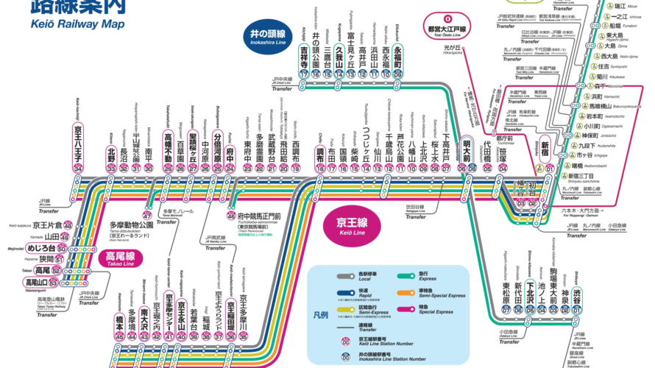
高尾山とは
■都心からのアクセスが良い

Slide 4
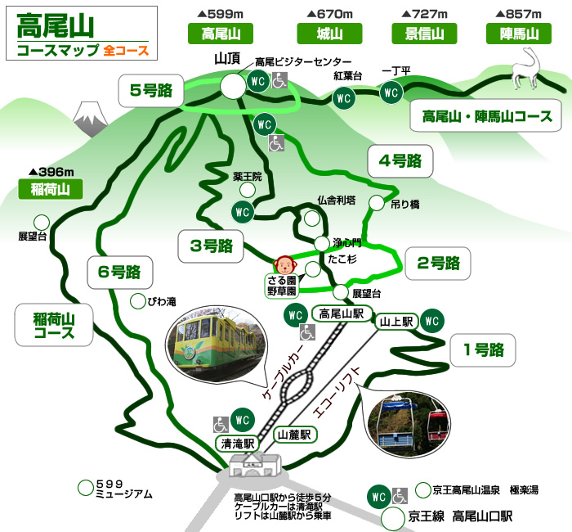
高尾山とは
■登山の難易度が低い
■観光スポット・お店が充実

Slide 5
悪魔召喚の条件
■制約：天
・夏であること
・熱中症になりそうなくらい熱いこと
・晴れていること
・前日に雨が降っていないこと
■制約：地
・人が少なめの日であること
（今年はコロナ禍で少なめ、それでも体感7～8割くらい）
■制約：人
・間違って1日を棒に振る覚悟があること
・お金に糸目をつけない心構えがあること
・少人数（1～2人）で行くこと

Slide 6
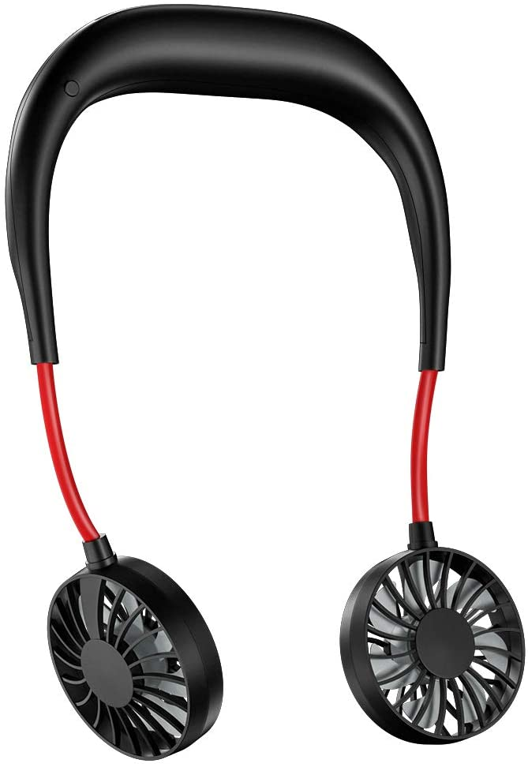
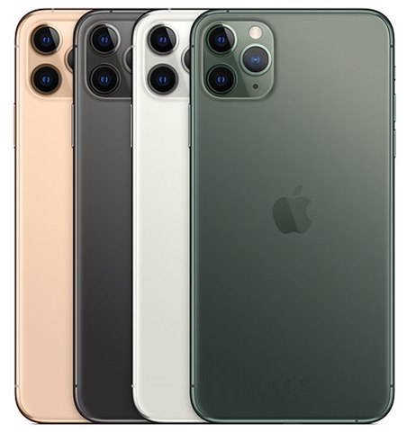
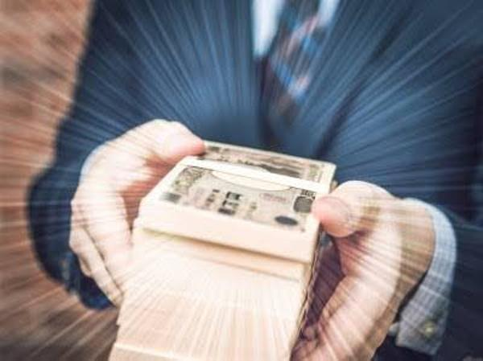
悪魔召喚3種の神器
■お金
■首掛け扇風機
■スマホ

Slide 7
①下準備（前日）
■準備するもの
・リュック
登山用のものでなくてもOK。
・服装
上半身は普段着でOK、下半身は運動用の長ズボン推奨。
・着替え
下着、Tシャツなどを用意。
・首掛け扇風機
・帽子はお好みで。

Slide 8
②下準備（当日）
■朝食はちゃんととる
・エネルギー不足を防ぐためにも朝食を多めにとる。
■電車に乗る前に
・プロテイン源になる食品を買い、食べておく。
オススメは電車内でも飲みやすいうえ美味しいSAVAS。
・エナジードリンクはドーピング剤なので体力と相談。
■理想の到着時刻は11時
・登山と言えば朝だが、敢えて暑い時間に行く。

Slide 9
③到着～登山開始
■最後の買い出し
・最低でもスポーツドリンク1本、通常のドリンク1本を用意。
・おつまみを買う。
こだわりがある人は事前に買っておく。
■最初の道を間違えない
・ロープウェイのある広場から分岐あり。
普通の服装で行きたい人は1号路を選ぶように。
■首掛け扇風機をオンにする
・山道にファンの轟音を響き渡らせて羨望の目を集めよう。

Slide 10
④登る
■ 1号路は序盤のほうが辛いことを知っておこう。
・くじけずに済む。
■休憩できるベンチが多いので適宜休憩
■中腹には店が多いがまだ我慢する
■序盤はスポーツドリンクを、中盤以降はそれ以外を飲む
・理由は次のページで察して

Slide 11
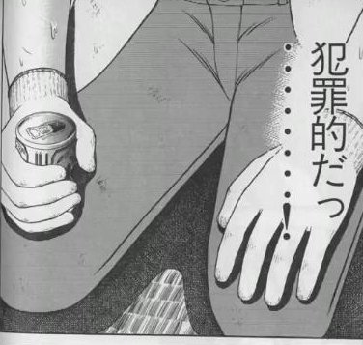
⑤乾杯
■無事登頂したら
・売店で缶ビールを買う
・必ず日向にあるベンチに座る
・買っておいたおつまみをオープン
■祝宴
・炎天下の下、脱水状態でビールを賞味する。
塩分も不足しているので、おつまみを開け高速で食す。

Slide 12
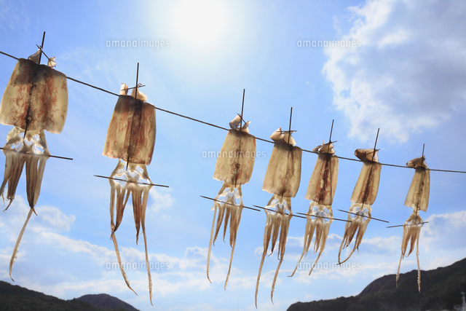
⑥天日干し
■焼く
・太陽のほうを向いて座る。
12時過ぎならほどんどのベンチでこれが可能である。
太陽を崇拝するかの如く、南中する太陽の光を浴びる。
・30分程度が適量。スマホゲームなどをやって時間を潰す。
革新研たるもの工程のECRSを欠かさないのである。
もちろん扇風機はオン。快適。
・スマホが熱くなってきたら扇風機をスマホの裏にドッキング。
グラボのファンの要領で冷却する。
・サングラスがあるとなお良し。

Slide 13
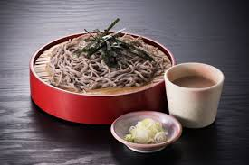
⑦食事
■そばを食す
・高尾山頂といえば蕎麦である。それ以外は売ってない。
オススメはとろろそばと山菜そば。
・陽に熱された肌にそばの冷たさが染み渡る。
写真はイメージです

Slide 14
⑧下山
■降りるときこそ、景色に注目
・下りのほうが圧倒的に視界が開けている。
精神的にも余裕があるはずなのでここで山を楽しんでおく。
■足の負担に注意
・膝が不安な人はケーブルカーを使って降りる。

Slide 15
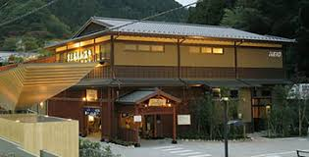
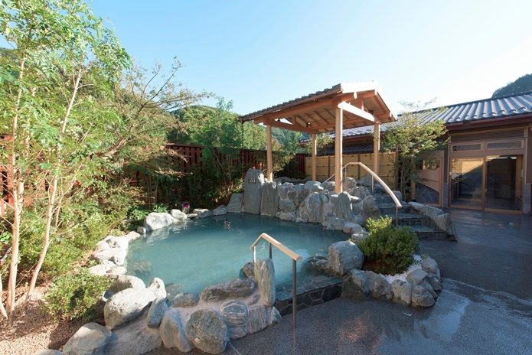
⑨極楽湯
■ 高尾山口駅に併設されている温泉施設

Slide 16
⑨極楽湯
■入浴
・炭酸泉（おそらく人工の）があるので念入りに使っておく。
炭酸泉は疲労回復に効果がある。
・ここで着替えておく。
・唯一の欠点として、牛乳がない。
■食事
・当然ビールを飲む。
・食事は唐揚げなどがオススメ。
ビールとの親和性に加えて、たんぱく質を摂取したい。
■仮眠を取れるスペースもある
・欠点として、1日を完全に棒に振る可能性がある

Slide 17
総支出
1日遊び通してこの金額。
安い！
安いか…？

Slide 18
まとめ
■扇風機を装備した快適登山
■おつまみ持参で1歩先を行く優雅な飲酒タイム
■扇風機とスマホ装備で快適天日干し
■脱水状態で何倍にもおいしくなった蕎麦を賞味
■炭酸泉で疲労を回復
■狙いすましたビールで追撃

Slide 19
悪魔的高尾登山
～汗かいて働いた後のビールはうまい～

Slide 20
帰るまでが遠足だ！
■帰る前にちゃんと水分を補給しましょう
・ぶっ倒れないようにね！

